Slide 1
Oporavak MS SQL Server baze podataka
Aleksandar Mladenovic, 883

Slide 2
Pregled oporavka i kategorizacija algoritama
Oporavak kod MS SQL Server

Slide 3
Pregled oporavka i kategorizacija algoritama
Kategorije oporavka
Veliko oštećenje prilikom pada baze (pad diska)
Disk nije fizički oštećen (blaže oštećenje)

Slide 4
Pregled oporavka i kategorizacija algoritama
Dve glavne tehnioke kod blažeg oštećenja
odloženo ažuriranje (deferred update – NO-UNDO/REDO)
neposredno ažuriranje (immediate update – UNDO/NO-REDO)

Slide 5
Pregled oporavka i kategorizacija algoritama
Keširanje blokova diskova
Upravlja DBMS
Sadržaj bafera predstavljen kao tabela unosa
Strategije vraćanje modifikovanog bafera na disk
Ažuriranje na mestu (in-place updating)
Senčenje (shadowing)

Slide 6
Pregled oporavka i kategorizacija algoritama
Ažuriranje na mestu (in-place updating)
Zapisivanje pre evidenrtiranja (write-ahead logging)
Zapisivanje stranica iz baze iz keš memorije na disk
kradi/ne kradi (steal/no-steal)
prisilno/neprisilno (force/no-force)

Slide 7
Pregled oporavka i kategorizacija algoritama
Kontrolna tačka (checkpoint)
Vraćanje transakcija (transaction rollback)

Slide 8
Oporavak kod MS SQL Server
ARIES (Algorithms for Recovery and Isolation Exploiting Semantics)
Steal/no-force
Zasniva na tri koncepta
Write-Ahead Logging
Ponavljanje istorije tokom operacije REDO
Eviodentiranje promene tokom operacije UNDO

Slide 9
Oporavak kod MS SQL Server
Sastoji iz tri faze
Analiza
REDO
UNDO

Slide 10
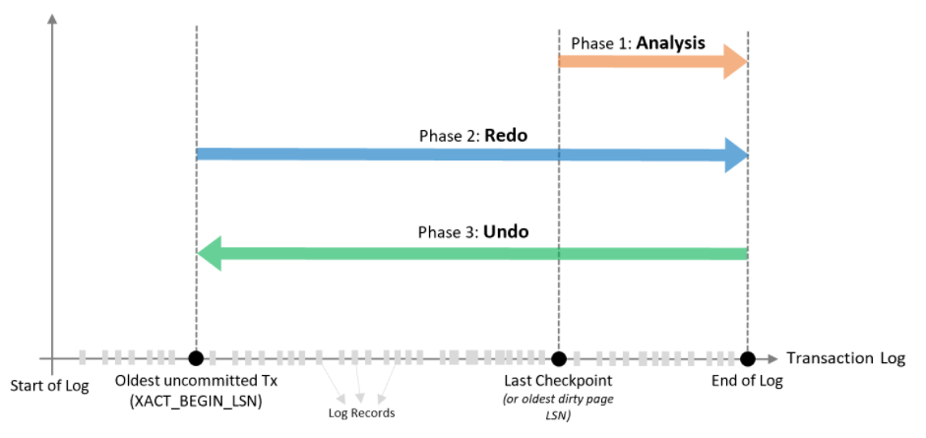
Oporavak kod MS SQL Server

Slide 11
Oporavak kod MS SQL Server
Primer oporavka
Transakcija T1 ažurira stranicu C
Transakcija T2 ažurira stranicu B i stranicu C
Transakcija T3 ažurira stranicu A

Slide 12
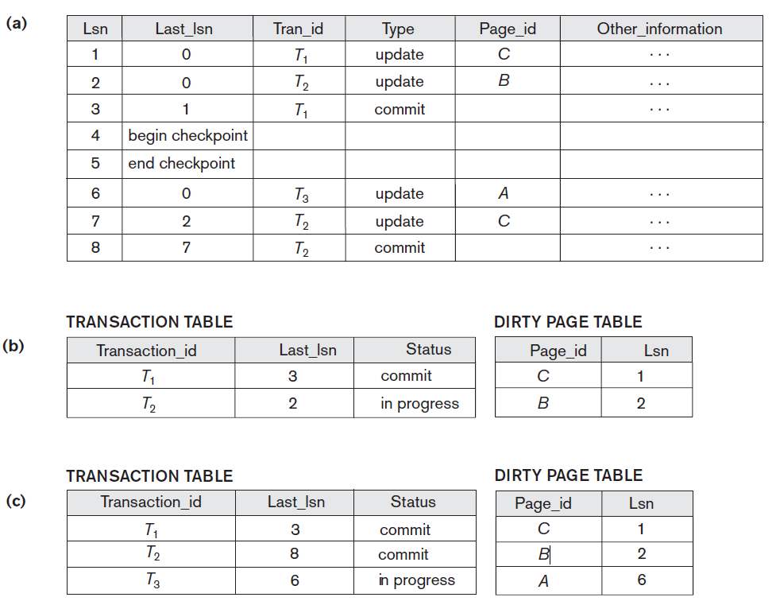
Oporavak kod MS SQL Server

Slide 13
Oporavak kod MS SQL Server
(a) Evidencija u trenutku pada baze
(b) Tabela transakcija i tabela ažuriranih stranica u trenutku kontrolne tačke
(c) Tabela transakcija i tabela ažuriranih stranica nakon faze analize

Slide 14
Hvala na pažnji!

